Slide 1

Workshop Introdução a Data Science e Machine Learning
Graziele Mazuco
grazieles@dbserver.com.br

Slide 2

Formação Acadêmica
Mestre em Ciência da Computação – PUCRS (2018)
Bacharel em Ciência da Computação – PUCRS (2011)
Experiência Profissional
Graziele Mazuco
Analista de Dados (Desde 2016)
Analista de BI (2013 – 2016)
Desenvolvedora de Banco de Dados (2008 – 2013)

Slide 3
Agenda
Processo de Descoberta de Conhecimento
Python para Ciência de Dados

Slide 4


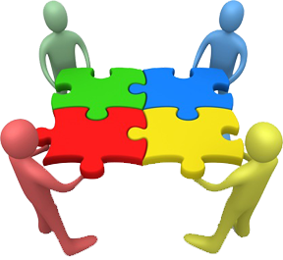

Introdução
Ciência de dados é uma área de estudo que combina uma equipe interdisciplinar com um propósito de solução de um problema baseado em dados.
Habilidades do Cientista de Dados:
Lógica de Programação
Noções de estatística
Visualização
Entendimento do negócio
Notes:
Time de pessoas com uma questão genérica e com dados. Então um processo é criado para o desenvolvimento de um insight baseado nos dados.

Slide 5
Como formular um problema?
Definir o problema
Número de vendas
Dados de Consumidores
Analisar a situação
Dados do Call Center
Dados de Marketing
Formular a questão
Avaliação do Produto
Marketing Direcionado
Notes:
Um problema bem definido é um problema parcialmente resolvido.
Assim que o problema é definido, assim como as características e objetivos é possível formular o plano para descobrir a resposta que é a solução para o problema de negócio.

Slide 6

Processo de Descoberta de Conhecimento
Interpretação e Validação
Mineração de Dados
Conhecimento
Modelos
Transformação
Pré-Processamento
Dados
transformados
Dados
Pré-processados
Coleta
Dados-alvo
Dados

Slide 7




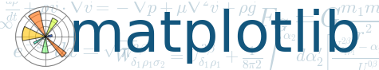

Python para Data Science
 | Distribuição do Python com as principais bibliotecas.
 | Permite documentar o processo de análise de dados.
 | Biblioteca para computação científica.
 | Biblioteca para análise de dados.
 | Biblioteca para visualização de dados.
 | Biblioteca para Machine Learning.

Slide 8

Processo de Descoberta de Conhecimento
Interpretação e Validação
Mineração de Dados
Conhecimento
Modelos
Transformação
Pré-Processamento
Dados
transformados
Dados
pré-processados
Coleta
Dados-alvo
Dados

Slide 9

Coletar Dados
Os dados podem vir de diferentes fontes.
Fontes de Dados
Bases de dados tradicionais
Arquivos de texto
Dados remotos (Websites)
NoSQL
Ferramentas de Extração
SQL
Linguagens de script (Php, Python)
Web Services
APIs para acessar os dados

Slide 10
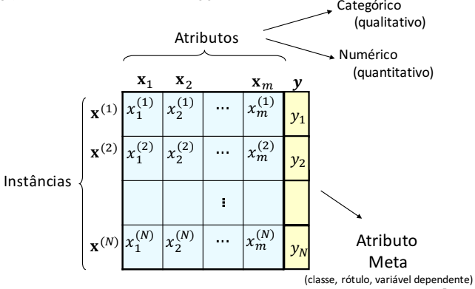
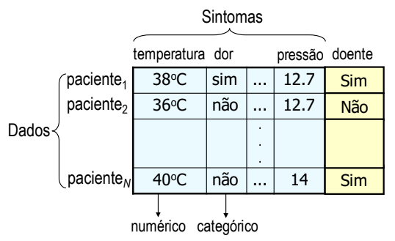
Conjuntos de dados
Notes:
Alterar este slide.

Slide 11
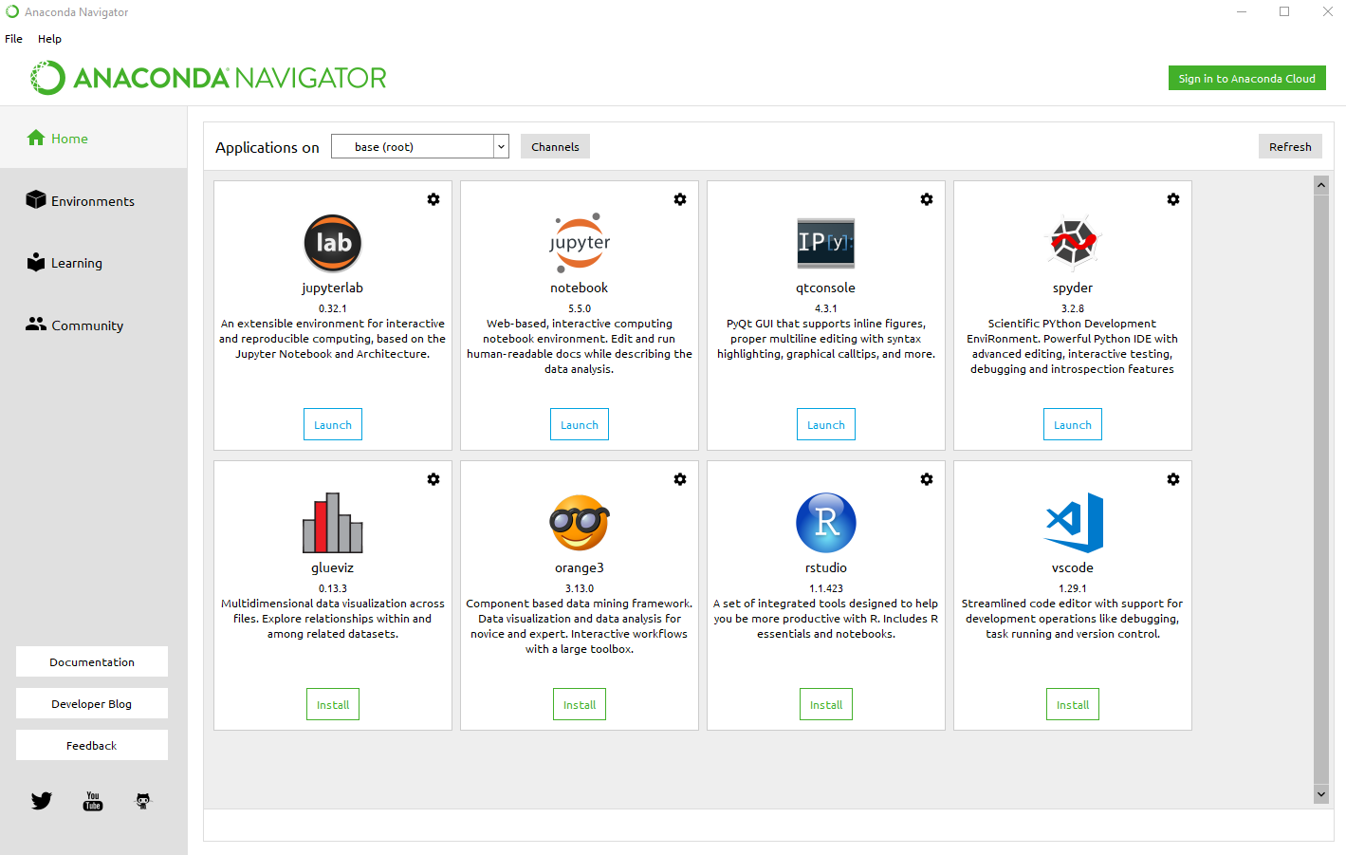
Anaconda

Slide 12

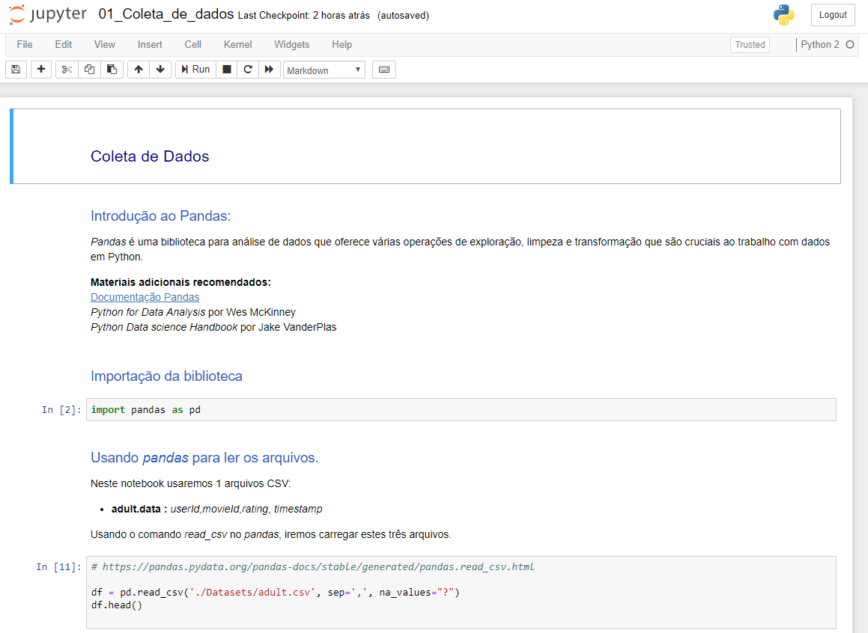
Jupyter Notebooks
Permite documentar o processo da análise de dados
Ciência de dados reproduzível
Apresentação e resultados

Slide 13

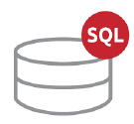

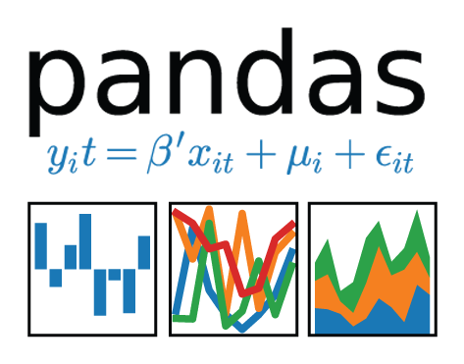


Pandas
read_csv
Extração de dados
Read_sql_table
read_json
Read_sql_query
read_html
https://pandas.pydata.org/pandas-docs/stable/generated/pandas.read_csv.html

Slide 14
Datasets Públicos
UCI Machine Learning
Dados do governo brasileiro:
http://datapoa.com.br/
http://www.portaltransparencia.gov.br/download-de-dados
https://dados.rs.gov.br/
https://ssp.rs.gov.br/estatisticas
https://dadosabertos.camara.leg.br/
dadosabertos.cl.df.gov.br
dados.gov.br
dados.df.gov.br
https://brasil.io/home
patiodigital.prefeitura.sp.gov.br

Slide 15

Processo de Descoberta de Conhecimento
Interpretação e Validação
Mineração de Dados
Conhecimento
Modelos
Transformação
Pré-Processamento
Dados
transformados
Dados
pré-processados
Coleta
Dados-alvo
Dados

Slide 16

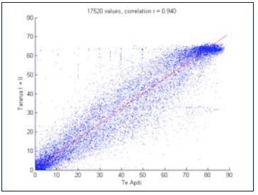
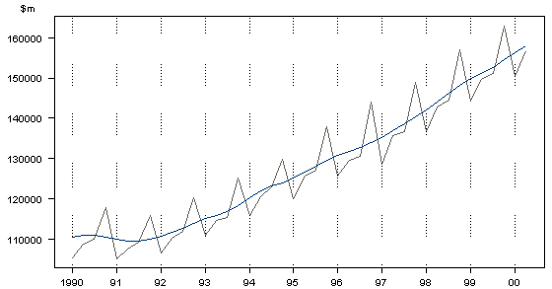
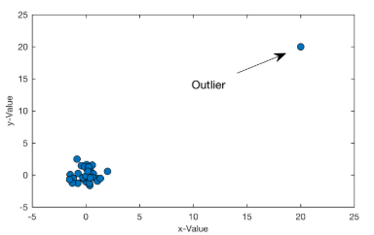
Por que explorar os dados?
Entender os dados
Correlação
Tendência
Outlier

Slide 17
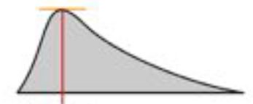
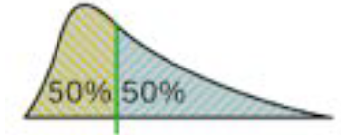
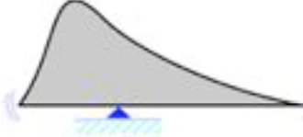
Descrever os dados
Estatísticas para caracterizar os dados.
Média
Mediana
Moda
Intervalo
Desvio Padrão
Moda
Mediana
Média

Slide 18
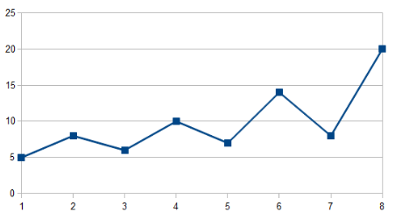
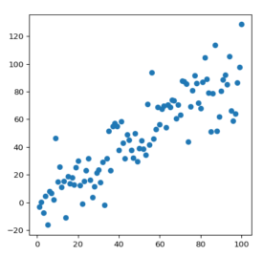
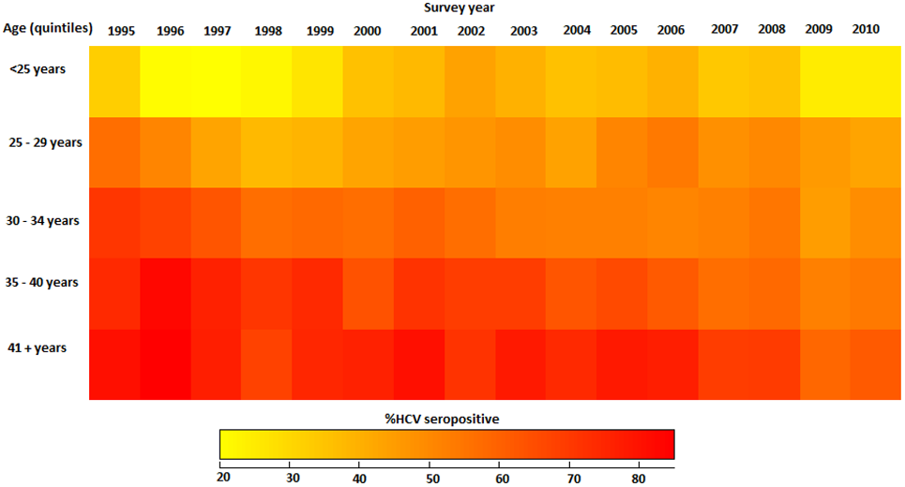
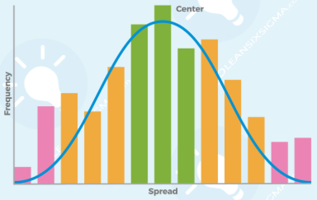
Visualizar os Dados
Gráfico de linha
Gráfico de Dispersão
Mapa de Calor
Histograma

Slide 19
Real-world data is messy!
Dados inconsistentes
Valores duplicados
Valores ausentes
Preencher com média do atributo (mediana, mínimo, máximo)
Excluir o objeto
Dados inválidos
Outliers

Slide 20
Como lidar com estes problemas?
Remover os registros com valores ausentes
Agrupar registros duplicados
Gerar estimativa para valores inválidos
Remover outliers
Conhecimento do Domínio

Slide 21
Em Resumo
Análise informada
Entendimento dos dados
Exploração dos dados

Slide 22
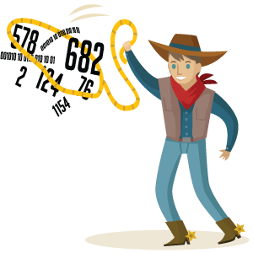
Processo de Descoberta de Conhecimento
Interpretação e Validação
Mineração de Dados
Conhecimento
Modelos
Transformação
Pré-Processamento
Dados
transformados
Dados
pré-processados
Coleta
Dados-alvo
Dados

Slide 23
Data Wrangling (Pré-Processamento)
Processo de mapear e transformar dados de uma forma “crua” para outro formato mais apropriado para a análise analítica.
Re-Escalar
Transformar
Selecionar Características
Notes:
Transformação de dados: Numérico para categórico, Categórico para Numérico (Muitos algoritmos trabalham apenas com valores numéricos).
Re-escalar: min max
Padronizar: normalização z-score

Slide 24
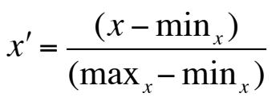
Re-Escalar
Re-escalar os valores de um atributo
Adicionar ou subtrair uma constante.
Uso mais comum para equalizar valores em um intervalo.
Entre 0 e 1 por exemplo.
Valores
Re-escalados
Peso
Altura
Biblioteca Scikit-learn:
https://scikit-learn.org/stable/modules/generated/sklearn.preprocessing.MinMaxScaler.html
Notes:
A magnitude dos valores do peso são bem maiores que os valores de altura. Então escalando os valores para o intervalo entre 0 e 1 equalizará a contribuição de cada atributo.

Slide 25
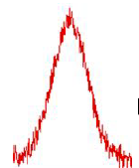
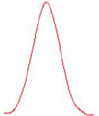
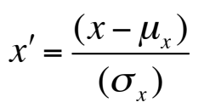
Transformar
Agregação
Padronização
Z-score
Dados
Originais
Dados
Transformados
Scikit-learn:
https://scikit-learn.org/stable/modules/generated/sklearn.preprocessing.StandardScaler.html
Notes:
Por exemplo, o dataset de vendas diárias pode conter uma variação muito grande. Agregar estes valores para vendas semanais ou mensais pode resultar em uma curva de dados mais suave.

Slide 26
Conversão de Valores Categóricos
Muitos algoritmos trabalham apenas com variáveis numéricas.
Codificar os labels. (one-hot-encoding)
Codificar (amarelo, azul, vermelho, laranja)
Codificação 1-de-n.
Pode levar a dados muito esparsos quando n é grande.
1 | Amarelo
2 | Azul
3 | Vermelho
4 | Laranja
Amarelo | Azul | Vermelho | Laranja
1 | 0 | 0 | 0
0 | 1 | 0 | 0
0 | 0 | 1 | 0
0 | 0 | 0 | 1
Scikit-Learn:
https://scikit-learn.org/stable/modules/generated/sklearn.preprocessing.LabelEncoder.html

Slide 27
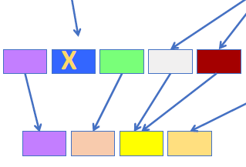
Selecionar Características
Remover atributos redundantes
Remover atributos irrelevantes
Combinar atributos
Criar atributos novos
Remover Atributos
Atributos Combinados
Novo Atributo
Notes:
Durante a exploração dos dados pode-se identificar que dois atributos são altamente correlacionados. Neste caso, um dos atributos pode ser removido sem afetar negativamente a análise dos dados.
Por exemplo, o preço do produto e a quantidade de imposto do produto possivelmente serão correlacionados. Eliminar o valor do imposto pode ser benéfico pois torna a análise mais simples.
Também pode envolver a combinação ou criação de novos atributos. Por exemplo, adicionar o nível de escolaridade como atributo a um sistema de previsão de empréstimos pode ser uma boa ideia.

Slide 28
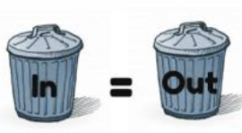
Resumindo...
Garbage In = Garbage Out
A Preparação de dados é muito importante para a análise de dados com significado!
Notes:
Onde é investido mais tempo em projetos de ciência de dados.
Se não for investido tempo em um bom pré-processamento dos dados, não serão obtidos bons resultados, não importando o quão sofisticadas são as técnicas de análise escolhidas.

Slide 29

Processo de Descoberta de Conhecimento
Interpretação e Validação
Mineração de Dados
Conhecimento
Modelos
Transformação
Pré-Processamento
Dados
transformados
Dados
pré-processados
Coleta
Dados-alvo
Dados

Slide 30

Machine Learning
Aprendizado de máquina é um método de análise de dados que automatiza a criação de modelos analíticos.
Estuda como melhorar o desempenho de algoritmos utilizando um processo iterativo de aprendizado.

Slide 31
Construir o Modelo
Dados de Entrada
Técnica de Análise
Modelo
Saída do Modelo
Notes:
Analisar os dados envolve criar um modelo a partir dos dados. Os dados de entrada são utilizados pela técnica de análise escolhida para criar um modelo. O modelo gera os dados de saída.
Há diferentes tipos de problemas e há diferentes tipos de categorias de análise.

Slide 32
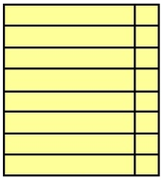
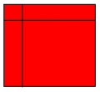
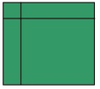

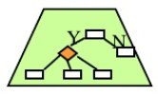


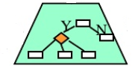
Criação do Modelo
Dados Limpos
Conjunto de Treinamento
Avaliação
Criação do Modelo
Conjunto de Validação
Predições
Avaliação Final
Conjunto de Teste
Notes:
A modelagem inicia com a escolha de uma das técnicas apresentadas, então o modelo é construído com os dados previamente preparados

Slide 33
Paradigmas de Machine Learning
Aprendizado Supervisionado
Aprende a prever valores alvos a partir de exemplos rotulados
Aprendizado Não-Supervisionado
Encontra estrutura em dados não rotulados.

Slide 34


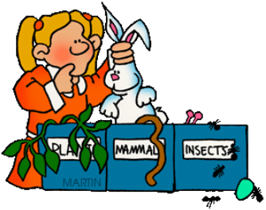

Aprendizado Supervisionado
Classificação: valores alvo são valores discretos
Ensolarado
Chuvoso
Nublado
Ventoso

Slide 35
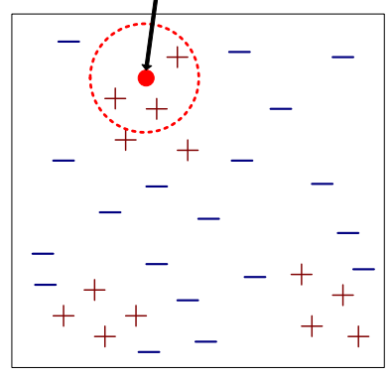
K-Nearest Neighbors (K-NN)
Necessita de 3 coisas:
Base de treinamento
Medida de distancia
Valor de k. (número de vizinhos)
Calcula a distancia para todas as instancias de treino.
Obtenha as k instancias de treino mais distantes.
Classifique a instancia não vista na classe da maioria dos k vizinhos.

Slide 36
K-Nearest Neighbors (K-NN)
Sobre a escolha de k:
Valores muito pequenos:
Sensível a ruído
Valores muito grandes:
Privilegia classe majoritária
O voto dos vizinhos pode ser ponderado pela distância em relação ao novo objeto a ser classificado.

Slide 37
K-Nearest Neighbors (K-NN)
K-NN é um classificador lazy
Não constrói um modelo.
Classificação de novos objetos custosa computacionalmente.
Precisa calcular as distância de cada objeto a ser classificado para todos os objetos de treino.

Slide 38
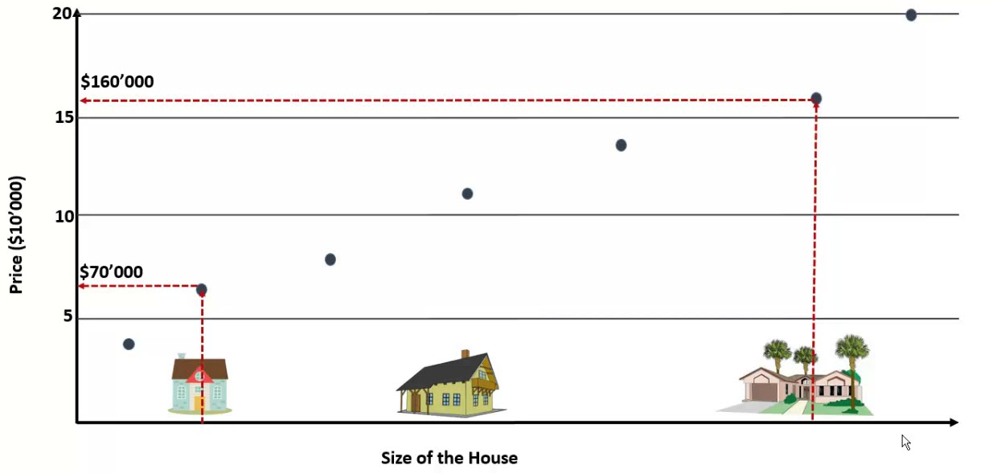
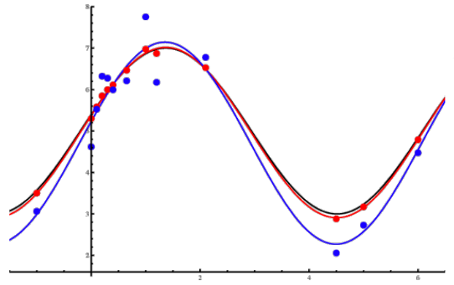
Aprendizado Supervisionado
Regressão: valores alvo são valores contínuos

Slide 39

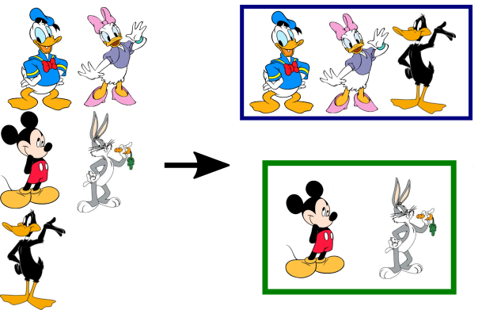
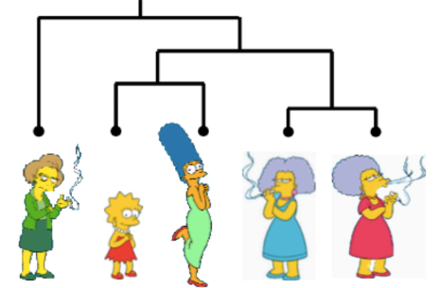

Aprendizado Não-Supervisionado
Agrupamento: Encontrar grupos de instancias similares nos dados
Idosos
Adultos
Adolescentes

Slide 40

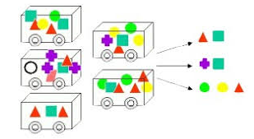


Aprendizado Não-Supervisionado
Regras de Associação: Encontrar elementos que ocorrem em comum dentro de um determinado conjunto de dados.
Fraldas e Cerveja
Análise de Cesta de Compras

Slide 41
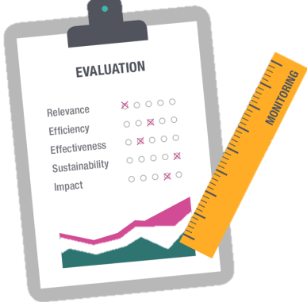



Avaliação do Modelo
Classificação e regressão
Acurácia
Valor Previsto
Valor Correto

Slide 42
Avaliação do Modelo
Agrupamento
Avaliação dos grupos faz sentido para as campanhas de marketing?
Regras de Associação
Investigação para ver se os resultados estão corretos.

Slide 43
Resumo Algoritmos
Machine Learning
Aprendizado Supervisionado
Aprendizado Não-Supervisionado
Classificação
Regressão
Agrupamento
Regras de Associação
K-NN
Regressão Linear
K-Means
Apriori
Árvores de Decisão
Árvores de Regressão
Agrupamento Hierárquico
SVM
Redes Neurais
Naive Bayes
SVR

Slide 44
Processo de Descoberta de Conhecimento
Interpretação e Validação
Mineração de Dados
Conhecimento
Modelos
Transformação
Pré-Processamento
Dados
transformados
Dados
pré-processados
Coleta
Dados-alvo
Dados

Slide 45
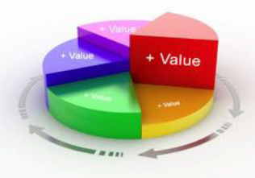

O que apresentar?
Quais são os principais resultados?
Quais valores estes resultados fornecem?
Como os resultados contribuem para a aplicação?

Slide 46
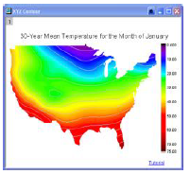

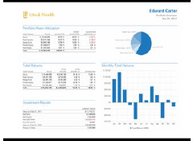


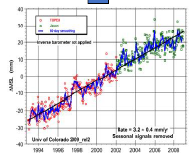

Como apresentar?
Podem ser utilizadas as mesmas técnicas utilizadas para explorar os dados.

Slide 47




Python para Data Science

Slide 48
NumPy
Pacote para computação científica
Arrays multidimensionais
Operações para trabalhar com matrizes
Adicionar
Multiplicar
Transpor

Slide 49
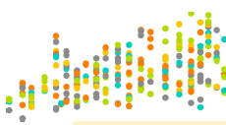
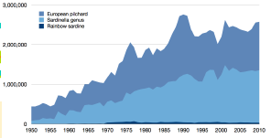
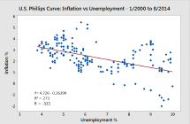
Pandas
Baseado em NumPy
Biblioteca para manipulação de dados: importação, limpeza, análise.
Análise de dados ausentes
Pivotamento de dados
Agrupamento e ordenação
Visualização
Estatística descritiva

Slide 50
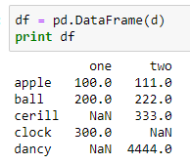
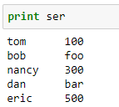
Pandas
Séries
Array unidimensional rotulado.
Suporta diferentes tipos de dados.
Funciona com diversos métodos do NumPy.
Data Frames
Estrutura tabular semelhante a uma planilha.
Colunas podem ser de tipos diferentes.
Operações aritméticas podem ser em linhas ou colunas (axis).

Slide 51
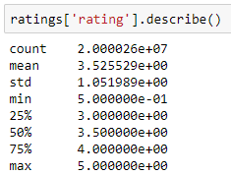
Pandas
Estatística Descritiva
Sintaxe: data_frame.func()
describe() : Resumo estatístico do data frame ou da coluna.
corr() : computa a matriz de correlação.
min(), max(), mode(), median()
Axis = 0 (linha) ou 1 (coluna)
any(): retorna se algum dos elementos é verdadeiro.
all(): retorna se todos os elementos são verdadeiros.

Slide 52
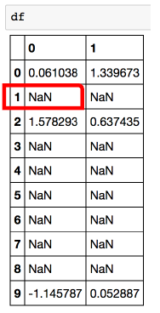
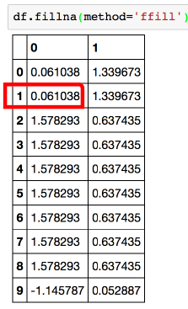

Pandas
Limpeza de dados
data_frame.fillna()

Slide 53



Pandas
Limpeza de dados
data_frame.dropna()

Slide 54




Pandas
Visualização
data_frame.plot.bar()
data_frame.plot.hist.()
data_frame.plot()

Slide 55


Pandas
Operações Frequentes:
Selecionar colunas

Slide 56

Pandas
Operações Frequentes:
Filtrar colunas

Slide 57

Pandas
Operações Frequentes:
Inserir novas colunas

Slide 58

Pandas
Operações Frequentes:
Inserir novas linhas

Slide 59

Pandas
Operações Frequentes:
Deletar linhas

Slide 60

Pandas
Operações Frequentes:
Deletar colunas

Slide 61


Pandas
Operações Frequentes:
Agrupar

Slide 62
Matplotlib
Biblioteca de visualização para Python.
Componentes comuns:
Tipo de gráfico: barras, linhas, histograma
Intervalo de dados dos eixos
Rótulos dos eixos
Legenda da figura
Visualização (tamanho da fonte, tipo de linha, tamanho do gráfico)
Documentação: https://matplotlib.org/contents.html

Slide 63
Scikit-Learn
Biblioteca open source para machine learning em Python.
Baseada em NumPy, SciPy, matplotlib
Comunidade ativa de desenvolvedores

Slide 64
Scikit-Learn
Ferramentas de Pré-Processamento
Possui APIs para
Escalar características
Normalização
Binarização
Transformar atributos categóricos
Lidas com valores ausentes
Documentação com tutoriais:
http://scikit-learn.org/stable/documentation.html

Slide 65
Python para Data Science
Anaconda
Distribuição de Python com todos os pacotes para Data Science.
https://www.anaconda.com/download/

Slide 66

Exemplo Prático

Slide 67


Exemplo Prático – Dados de Frutas
Atributos
Atributo Alvo
Link Notebook

Slide 68
Cursos on-line
Python for Data Science
https://courses.edx.org/courses/course-v1:UCSanDiegoX+DSE200x+1T2018/course/
Applied Machine Learning in Python
https://www.coursera.org/learn/python-machine-learning/home/welcome
Applied Plotting, Charting & Data Representation in Python
https://www.coursera.org/learn/python-plotting/home/welcome
Python for Data Science and Machine Learning Bootcamp
https://www.udemy.com/python-for-data-science-and-machine-learning-bootcamp/
Machine Learning – Andrew Ng
https://www.coursera.org/learn/machine-learning/home/welcome
Introduction to Data Science in Python by University of Michigan
https://www.coursera.org/learn/python-data-analysis/home/welcome

Slide 69



Livros Recomendados

Slide 70
Workshop Introdução a Data Science e Machine Learning
Graziele Mazuco
grazieles@dbserver.com.br

